Slide 1
Daily paper-reading
Alexnet
Author: Alex Krizhevsky, University of Toronto
Published on: 2012.NIPS
Notes:
NIPS，全称神经信息处理系统大会(Conference and Workshop on Neural Information Processing Systems)，是一个关于机器学习和计算神经科学的国际会议。该会议固定在每年的12月举行,由NIPS基金会主办。NIPS是机器学习领域的顶级会议 [1] 。在中国计算机学会的国际学术会议排名中，NIPS为人工智能领域的A类会议 [2] 。

Slide 2
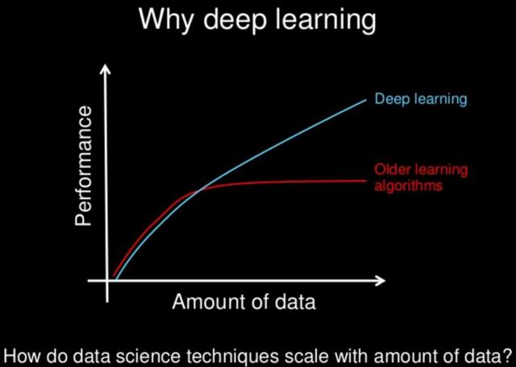
background
传统机器学习在小数据集（例如CIFAR，MNIST）上的表现很好，接近于人类表现
但是对于实际场景中的分类应用，机器学习想达到好的效果比较难（需要更多数据）
同时数据量增大会增加计算的时间
传统机器学习与深度学习，数据量与表现的关系
Notes:
much fewer connections and parameters and so they are easier to train

Slide 3
contribution
提出了一种解决分类任务的神经网络模型
提出了部分方法使得能够进行快速训练
提出部分方法解决过拟合问题
Notes:
使用该模型在ImageNet 2010分类任务上实现了top-1 37.5%和 top-5 17%error的最优表现
top1就是预测结果中概率最大的那个类必须是正确类别才算预测正确
top5就是最后概率向量最大的前五名中出现了正确概率即为预测正确

Slide 4
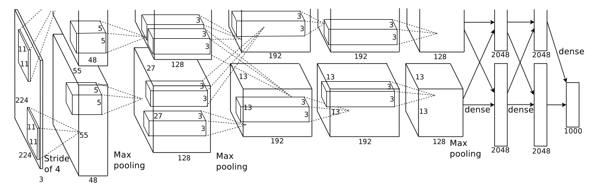
network architecture
将图片下采样到256*256
每个像素点RGB值减去训练集RGB平均值（输入的值越大梯度越大）
crop image
网络结构
有多少个kernel下一层的channel就是多少
stride 2
padding 2
stride 1
padding1
输入是224，卷积时向上取整
max pooling 27*27*48
卷完深度为啥没变
（因为kernel数没变）
max pooling输出6*6*256
（227+2*0-11）/4+1=55
(H+2P-FH)/S
ReLU
LRN
Notes:
c = k / 2
Given a rectangular image, we first rescaled the image such that the shorter side was of length 256, and then cropped out the central 256×256 patch from the resulting image.
下采样与resize的区别：下采样不对图片做变形

Slide 5
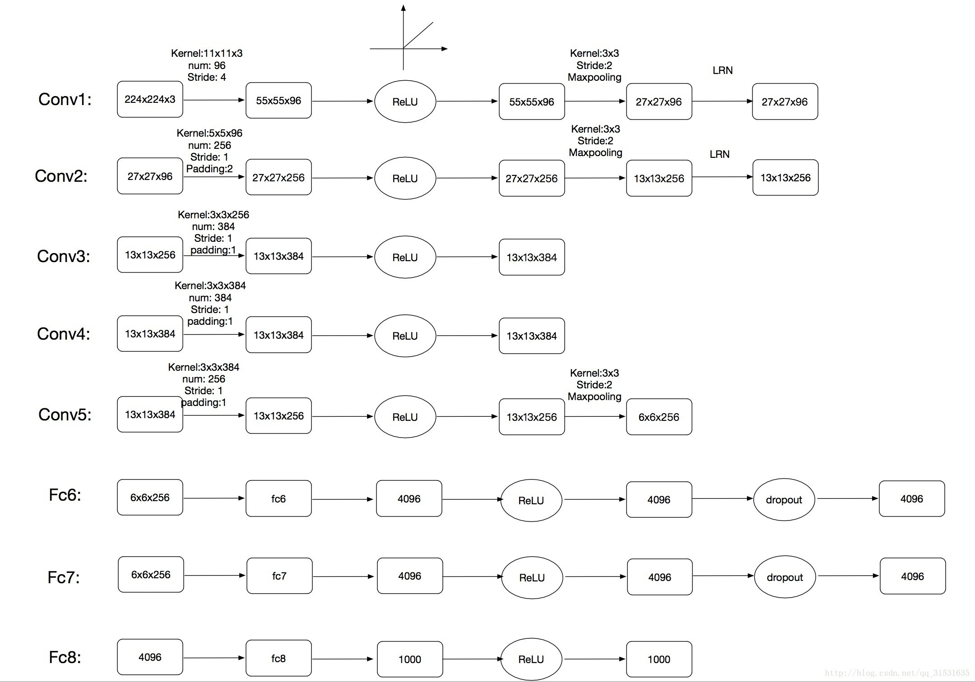
network architecture

Slide 6
faster training
使用ReLU作为激活函数（most important）
  比tanh快数倍
  解决梯度消失问题
在多个GPU上训练
  the GPUs communicate only in certain layers
Notes:
Rectified Linear Units

Slide 7
reduce overfitting
数据增广
  训练集
    256*256随机提取224*224(32*32倍=1024）
    随机水平翻转（1024*2=2048）
  测试集（test time augmentation）
    取256四个角和中心的共5个224
    水平翻转后共计10个
  改变RGB通道强度（没看明白）
dropout
  方法：setting to zero the output of each hidden neuron with probability 0.5
  特点：不参与前传和反传，在两个fc层中都使用
  目标：减少神经元间的相互适应，学习更加鲁棒的特征
overlapping pooling
  相对于传统的non-overlapping pooling，抗过拟合的能力更强
  为什么抗拟合？overlap的区域越大效果越好吗

Slide 8
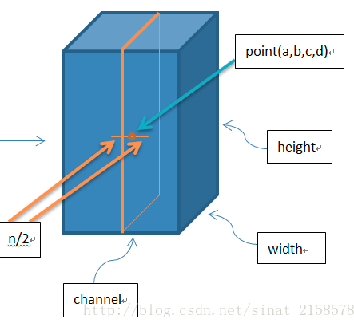
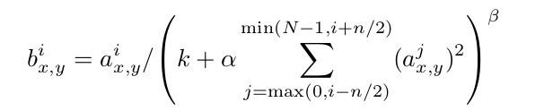
Local Response Normalization
局部响应归一化
  激活的神经元抑制相邻神经元
  为什么是同方向上去做？感觉不太合理
[n,w,h,c]
k = 2, n = 5, α = 10 −4 , and β = 0.75

